Slide 1
Для детей старшего дошкольного возраста
Подготовила: Бодрова О. В.

Slide 3
Цель и задачи
Цель:
развитие и воспитание патриотических чувств на основе знаний о Великой Отечественной войне 1941-45 гг., ярких примерах героизма и жизни сверстников в годы войны.
Задачи: Воспитывать у подрастающего поколения чувства патриотизма и уважения к памяти защитников Отечества;
Расширить знания дошкольников о ВОВ;
Развивать лучшие качества человека: патриотизм, гражданственность, гордость за свою Родину, стремление к миру.

Slide 11
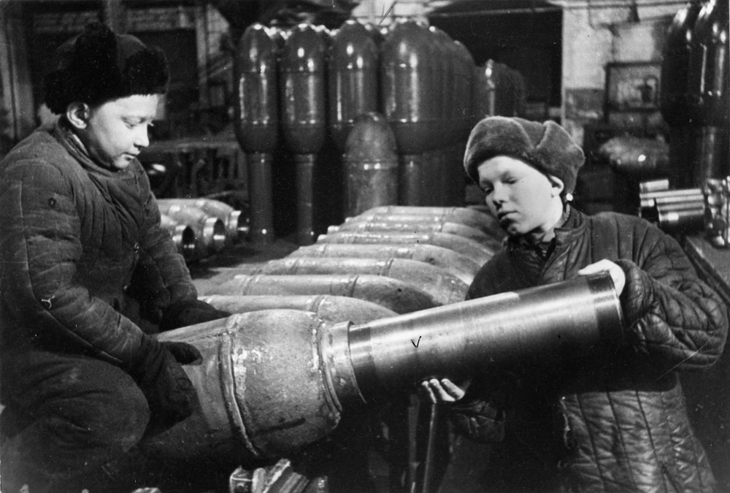
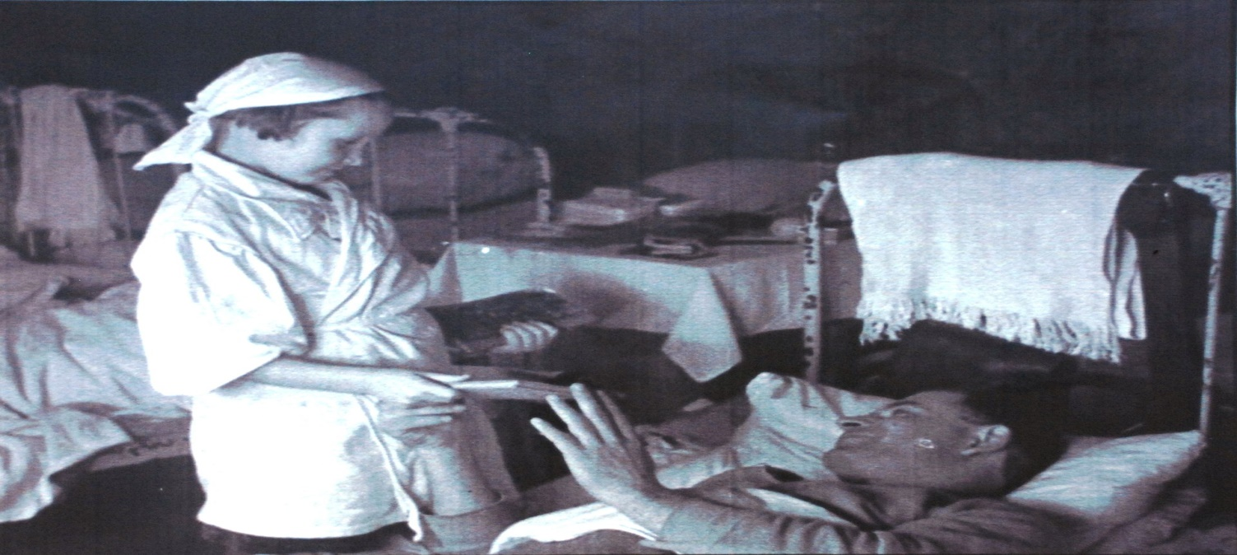
Дети в тылу

Slide 13
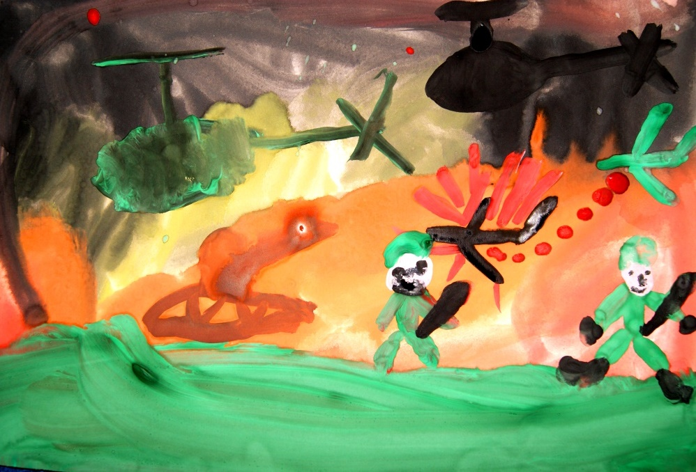
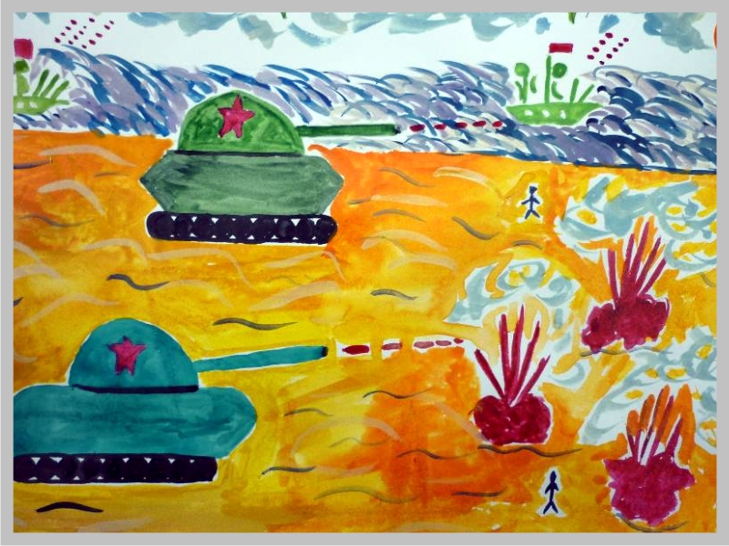
Война глазами детей

Slide 14
Спасибо за внимание!

